Slide 1
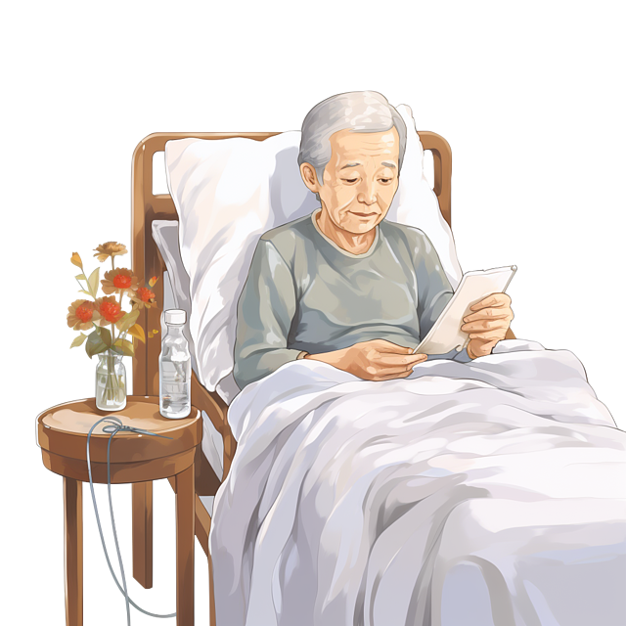
Managing Chronic Disease Management at Home
Oleh :
Eva Nurlina Aprilia, M.Kep.,Ns.,Sp.Kep.Kom

Slide 2

PENYAKIT DAN SAKIT ?
Dua kata yang digunakan bersamaan tetapi faktanya mempunyai makna berbeda
Secara umum, keperawatan berpihak pada sakit, sedangkan secara medis lebih concern terhadap penyakit

Slide 3

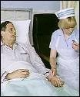
SAKIT (PERAWAT)
PENYAKIT (MEDIS)

Slide 4

Penyakit
●Disease = penyakit = tidak nyaman
●Secara medis digambarkan sebagai kegagalan struktur dan fungsi tubuh atau pikiran
●Penyakit dapat menyebabkan perubahan :
Mekanis
Biologi
Normatif

Slide 5
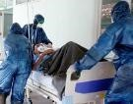
Mekanis : menyebabkan kerusakan struktur tubuh dan mengakibatkan trauma atau temperatur yang ekstrim
Biologis ; menyebabkan perubahan fungsi tubuh yaitu genetik, defek, efek penuaan, terjadinya infeksi, perubahan sistem imun dan perubahan sekresi organ
Normatif = psikologis

Slide 6

KLASIFIKASI PENYAKIT KRONIS
Akut :
Penyakit dengan onset waktu yang cepat, berakhir dengan singkat dan sembuh dengan sendirinya
Kronik :
Penyakit dengan satu atau lebih dari karakteristik :
Permanen,
Mengakibatkan ketidakmampuan permanen,
Menyebabkan kerumitan patofisiologi,
Membutuhkan training khusus untuk

Slide 7
KLASIFIKASI PENYAKIT KRONIS
Communicable :
Penyakit yang dapat menyebar dari satu orang ke orang lainnya
Kongenital :
Penyakit /kelainan yang terjadi sebelum dilahirkan
Degeneratif :
penyakit yang terjadi karena cedera atau kerusakan organ atau jaringan
Fungsional :
Penyakit yang berakibat pada fungsi atau penampilan tetapi tidak menunjukkan manifestasi

Slide 8
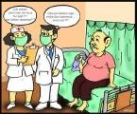
KLASIFIKASI PENYAKIT KRONIS
Malignan :
Penyakit yang cenderung memburuk dan menyebabkan kematian
Psikosomatis :
Penyakit psikologis yang dimanifestasikan dengan gejala fisiologis
Idiopatik :
Penyakit yang tidak diketahui penyebabnya
Iateogenik :
Penyakit yang disebabkan oleh terapi medis

Slide 9
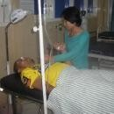
SAKIT
Respon seseorang terhadap penyakit
Merupakan integrasi dari perubahan patofisiologi, efek psikologis terhadap perubahan, akibatnya pada peran, hubungan, nilai, budaya dan spiritual/keyakinan

Slide 10

Sakit Akut
Terjadi dengan cepat, berakhir relatif cepat dan tergantung batasan individu
Klien dengan sakit akur tanpa komplikasi biasanya mudah dalam penyembuhannya dan pengembalian fungsi

Slide 11

Tahapan Sakit Akut
Experiencing symptoms (mengumpulkan gejala)
Assuming the sick role (mengasumsikan peran sakit)
Seeking medical care (mencari perawatan pengobatan)
Assuming dependent role (mengasumsikan fungsi peran)
Achieving recovery and rehabilitation (mendapatkan penyembuhan dan rehabilitasi)

Slide 12
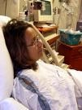
Sakit Kronis
Terdiri dari banyak perbedaan patologi dan perubahan psikologis
Diperkirakan 3x lipat pada tahun 2040
Penyebab terbanyak saat ini : penyakit degeneratif, gaya hidup dan perilaku serta faktor lingkungan

Slide 13

Sakit Kronis
Karakteristik : kerusakan fungsi lebih dari satu sistem tubuh sehingga mengakibatkan kerusakan fungsi pada persepsi sensori, kemampuan perawatan diri, mobilitas, kognisi dan kecakapan sosial
Terdiri dari 2 periode :
  Remisi = seringkali tidak menunjukkan gejala
  Exacerbasi = gejala muncul kembali

Slide 14

Sakit Kronis
●Respon seseorang terhadap sakit dipengaruhi oleh :
Waktu kejadian
Tipe dan derajat kemampuan
Kemungkinan adanya perubahan atau kecacatan
Patofisiologi
Dampak perubahan terhadap peran sosial
Nyeri dan ketakutan

Slide 15

Kebutuhan orang-orang dengan sakit kronis ;
  kehidupan senormal mungkin
  belajar untuk beradaptasi
  sedih karena perubahan : fisik dan struktur tubuh, income, status, peran, penghargaan
  komplain terhadap rencana pengobatan
  konsep diri positif dan harapan
  kontrol perasaan
  menolak kematian

Slide 16
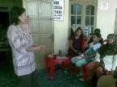
INTERVENSI KEPERAWATAN
“ Fokus pada pendidikan kesehatan “ tentang :
Kemandirian
Mengurangi biaya kesehatan
Mengembangkan kesehatan individu
Meningkatkan kualitas hidup

Slide 17

Rehabilitasi
Adalah suatu proses dinamis, yang berorientasi pada kesehatan yang membantu individu yang sakit atau cacat untuk mencapai tingkat fungsi fisik, mental, spiritual, sosial dan ekonomi yang setinggi mungkin
Upaya rehabilitasi dimulai selama kontak awal dengan pasien

Slide 18


Tim Rehabilitasi
Pasien
Keluarga
Perawat
Anggota tim lain
dokter, psikiater, ahli terapi fisik, ahli terapi okupasi, pekerja sosial, dll

Slide 19

Pengkajian rehabilitasi
Mengkaji kemampuan individu untuk berfungsi dengan mengamati individu melakukan aktivitas
Mencatat tingkat kemandirian, waktu yang dibutuhkan dan besarnya bantuan
Mencatat mobilisasi, koordinaso dan daya tahan pasien
pulse, indeks barthel,dll

Slide 20
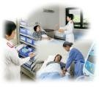
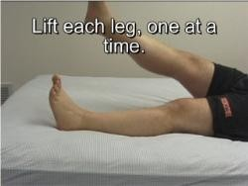
Intervensi Keperawatan
Perawatan diri
Pengaturan posisi, latihan rentang gerak, meningkatkan mobilitas mandiri, menyiapkan untuk ambulasi
Peningkatan perfusi jaringan, peningkatan status nutrisi
Meningkatkan kontinensia urin, mencegah konstipasi

Slide 21
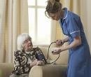
Rehabilitasi di rumah
Konseling pada keluarga
Mengajarkan kepada keluarga tentang persiapan pulang dan perawatan rumah
Memberitahu fasilitas kesehatan yang dapat dijadikan rujukan

